Slide 1
Технологии разработки корпоративных информационных систем
Пантенков Сергей Александрович
pantenkov@gmail.com
Санкт-Петербург, 2016

Slide 2
Информация о дисциплине
Цель – теоретическое и практическое освоение стандартов и методик разработки корпоративных информационных систем
Состав
Лекции (403 ауд.)
Лабораторные работы
Контроль
Экзамен
Выполнение лабораторных работ

Slide 3
Общее содержание лекции
Технологии работы с данными
Сбор
Хранение
Передача
Обработки
Представление
Миграция и верификация

Slide 4

Терминология
Система - комплекс, состоящий из процессов, технических и программных средств, устройств и персонала, обладающий возможностью удовлетворять установленным потребностям или целям (ГОСТ Р ИСО/МЭК12207:99)
Информационная система (ИС) — система обработки информации и соответствующие организационные ресурсы (человеческие, технические, финансовые и т. д.), которые обеспечивают и распространяют информацию (ISO/IEC 2382-1:1993)

Slide 5
Терминология
Корпоративная информационная система (ERP) - стратегическая ИС представляющая собой совокупность технических и программных средств, реализующих идеи и методы автоматизации всех функций управления предприятием.

Slide 6
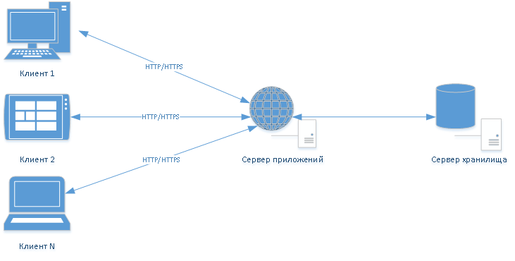
Типовая архитектура КИС

Slide 7
Технологии сбора данных
Принципы разработки интерфейсов современных КИС
Разработка интерфейсов на толстых клиентах
Технологии разработки web-интерфейсов
Разработка мобильных приложений (мобильных клиентов) под iOS, Android, Windows
Распознавание текстов, речи, изображений
Штрихкодирование, использование радио-терминалов
RFID, SMARTCARD
Технологии сбора данных с производственного оборудования
Автоматические сканеры

Slide 8
Принципы разработки интерфейсов современных КИС
Использование типовых библиотек
Применение шаблонов и переиспользование ранее созданных блоков
Использование более одной технологии в рамках системы
Упрощение интерфейсов и перевод в текстово-ориентированный вид (Metro UI)
Последовательное расположение элементов и автозаполнение

Slide 9
Разработка интерфейсов на толстых клиентах
Толстый клиент - приложение, обеспечивающее (в противовес тонкому клиенту) расширенную функциональность независимо от центрального сервера. Как правило сервер в этом случае является лишь хранилищем данных, а вся работа по обработке и представлению этих данных переносится на машину клиента.
Богатый, насыщенный интерфейс
Наличие интеграции с интерфейсами базового прикладного ПО (Microsoft Office, Autocad)

Slide 10
Основные библиотеки для разработки интерфейса толстого клиента
Microsoft .NET, WPF
Java: AWT, SWT, Swing, GTK+
C/C++: GTK+, Qt, wxWidgets, MFC
Perl, Pyton, Ruby: GTK+, wxWidgets, Tk и иные

Slide 11
Технологии разработки web-интерфейсов
Тонкий клиент - компьютер или программа-клиент в сетях с клиент-серверной или терминальной архитектурой, который переносит все или большую часть задач по обработке информации на сервер. Примером тонкого клиента может служить компьютер с браузером, использующийся для работы с веб-приложениями.
Применение последних версий в силу быстрого устаревания
Использование ajax и динамических элементов
Независимость интерфейсной библиотеки от языка программирования серверной части

Slide 12
Основные библиотеки для разработки интерфейса веб-приложений
Базовые принципы
Соответствие HTML5
Использование CSS3
Применение AJAX
Примеры:
ASP.NET
Различные вариации на JS (bootstrap, extJS, jquery, angularjs)

Slide 13
Разработка мобильных приложений (мобильных клиентов) под iOS, Android, Windows
Для каждой платформы необходимо учитывать требования производителя (guidelines)
Минимизация достигается за счет использования веб-интерфейсов и универсальных библиотек (AppCelerator, PhoneGAP, Embarcadero, Qt)
Общие требования:
Снижение зависимости от наличия соединения
Упрощение ввода данных
Сохранение высокой скорости отклика интерфейса

Slide 14
Распознавание текстов, речи, изображений
Общие проблемы:
Наличие языковой специфики
Использование сложных мат. моделей
Коммерциализация алгоритмов
Определение эмоциональной окраски
Необходимость верификации

Slide 15
Распознавание текстов, речи, изображений
Распознавание текстов. Ключевые продукты:
Abby (линейка продуктов)
OpenSource
Распознавание речи. Ключевые продукты:
Интегрированные решения от Apple, Google, Microsoft
Сторонние решения: Sphinx, решения ЦРТ
Распознавание изображений:
OpenCV
Google

Slide 16
Штрихкодирование, использование радио-терминалов
Применение:
FMCG
WMS
Документооборот
Типы штрих-кодов:
1D code: EAN X
2D code: PDF417, QR code

Slide 17
Штрихкодирование, использование радио-терминалов
Преимущества:
Самая дешевая технология идентфикации
Самый быстрый способ ввода типизированных данных
Недостатки:
Необходимость закупки доп. оборудования
При использовании беспроводных терминалов, необходимо разворачивать БЛВС

Slide 18
Штрихкодирование, использование радио-терминалов
Преимущества:
Самая дешевая технология идентфикации
Самый быстрый способ ввода типизированных данных
Недостатки:
Необходимость закупки доп. оборудования
При использовании беспроводных терминалов, необходимо разворачивать БЛВС

Slide 19
RFID, SMARTCARD
Принципы работы:
Питание обеспечивается только на приемнике
Мгновенное сканирование большого объема информации
Карта не имеет элемента питания
Карта хранит различный объем информации
Карта может быть шифрованной
Применение:
СКУД
Логистика

Slide 20
RFID, SMARTCARD
Основные типы:
MIFARE
EM-Marine
RFID
HID
Недостатки:
Стоимость использования

Slide 21
Технологии сбора данных с производственного оборудования (MES, SCADA)
Основные задачи:
Сбор данных с контроллеров
Управление параметрами полного производственного цикла
Обработка и анализ
Передача во внешние системы
Используются для построения:
PDM
PLM

Slide 22
Автоматические сканеры
Основные задачи:
Учет событий
Интеграция с контроллером
Простота выполнения задачи – обработка идет в программном обеспечении
Примеры использования:
Учет пассажиропотока
Проверка био-параметров

Slide 23

Спасибо за внимание!
pantenkov@gmail.com
Санкт-Петербург, 2016

